Slide 1
Kegiatan Belajar 3
TEKNIK DAN PRINSIP DASAR ANIMASI

Slide 2
Kegiatan Belajar 3
TEKNIK ANIMASI

Slide 3
TUJUAN
Melalui observasi guru pembelajar memahami pengertian animasi dengan cermat.
Melalui observasi guru pembelajar memahami jenis – jenis teknik animasi dengan teliti.
Melalui observasi guru pembelajar memahami teknik animasi tradisional dengan cermat.
Melalui observasi guru pembelajar memahami memahami teknik animasi stop motion dengan cermat.

Slide 4
INDIKATOR
Memahami pengertian animasi
Memahami jenis – jenis teknik animasi
Memahami teknik animasi tradisional
Memahami teknik animasi stop motion

Slide 5
ANIMASI
Menurut Ibiz Fernandes
“Animasi adalah sebuah proses merekam dan memainkan kembali serangkaian gambar statis untuk mendapatkan sebuah ilusi pergerakan.”

Slide 6
TEKNIK ANIMASI
Teknik animasi frame by frame
1
Teknik animasi tweening
2

Slide 7
Animasi Stop Motion
Perangkat untuk secara otomatis menghentikan mesin atau mesin ketika sesuatu yang tidak beres.

Slide 8
Jenis Animasi Stop Motion
Animasi Clay (Clay Animation)
Animasi Cutout (Cutout Animation).
Animasi Pasir (Sand Animation)
Animasi Gambar (Hand drawn Animation)

Slide 9
Aktivitas
Buat kelompok yang terdiri dari 3 – 4 orang
Identifikasi jenis – jenis animasi terhadap contoh animasi yang diberikan fasilitator.
Carikan contoh – contoh animasi berdasarkan jenis animasi.

Slide 10
Kegiatan Belajar 3
PRINSIP- PRINSIP DASAR ANIMASI

Slide 11
TUJUAN
Melalui observasi guru pembelajar mengidentifikasi 12 prinsip dasar animasi dengan teliti.

Slide 12
INDIKATOR
Mampu mengidentifikasi prinsip-prinsip animasi.

Slide 13
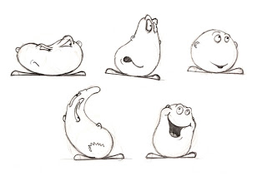
Squash And Stretch
Squash and strecth adalah upaya penambahan efek lentur (plastis) pada objek atau figur sehingga seolah-olah ‘memuai’ atau ‘menyusut’ sehingga memberikan efek gerak yang lebih hidup.

Slide 14
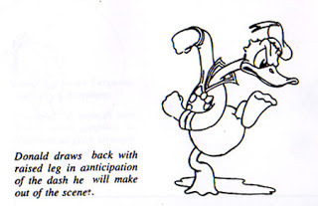
Anticipation
Anticipation adalah sebuah prinsip animasi di mana kita sebagai animator memberikan tanda pada penonton mengenai apa yang akan dilakukan oleh si karakter.

Slide 15
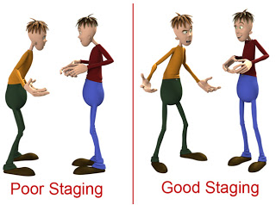
Staging
Staging merupakan gerak keseluruhan dalam sebuah adegan yang harus tampak jelas dan detail untuk mendukung suasana atau “mood” yang ingin dicapai dalam sebagian atau keseluruhan scene.

Slide 16
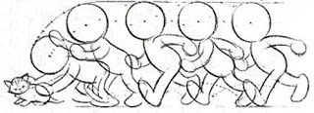
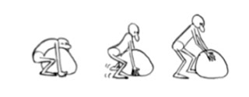
Straight Ahead And Pose to Pose
Straight ahead adalah metode dengan menggambar secara berurutan, dari gambar pertama, kedua, ketiga, dan seterusnya.

Slide 17
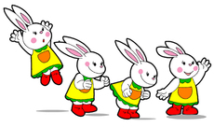
Follow Through And Overlapping Action
Follow through adalah tentang bagian tubuh tertentu yang tetap bergerak meskipun seseorang telah berhenti bergerak.

Slide 18
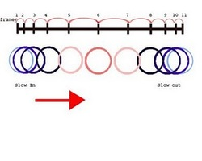
Slow In And Slow Out
Slow In dan Slow Out menegaskan kembali bahwa setiap gerakan memiliki percepatan dan perlambatan yang berbeda-beda.

Slide 19
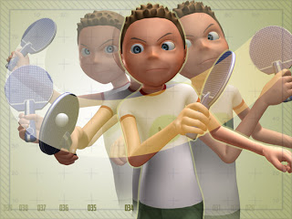
Arc
Arc ini akan membuat gerakan animasi kita menjadi lebih alami, khususnya untuk gerakan manusia dan hewan.

Slide 20
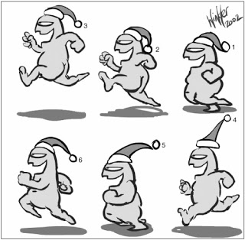
Secondary Action
Secondary action adalah prinsip di mana ada gerakan sekunder yang terjadi akibat adanya gerakan utama.

Slide 21
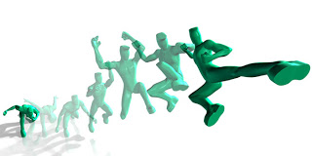
Timing
Timing menentukan berapa gambar yang harus kita buat di antara 2 pose atau yang biasa kita sebut dengan istilah in-between.

Slide 22
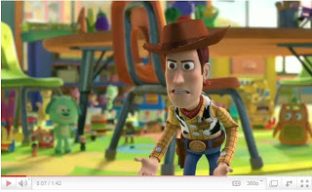
Appeal
Appeal berkaitan dengan keseluruhan look atau gaya visual dalam animasi.

Slide 23
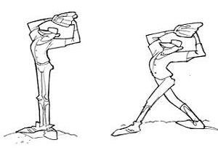
Exaggeration
Exaggeration adalah upaya untuk mendramatisir sebuah animasi dalam bentuk rekayasa gambar yang bersifat hiperbolis.

Slide 24
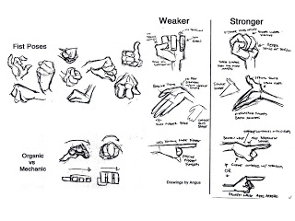
Solid Drawing
Solid Drawing adalah kemampuan untuk menggambar karakter dalam berbagai angle sehingga karakter tersebut terlihat bervolume dan konsisten dalam setiap frame animasi.

Slide 25
Aktivitas
Buat kelompok yang terdiri dari 3 – 4 orang
Identifikasi prinsip animasi terhadap contoh animasi yang diberikan fasilitator.
Carikan contoh – contoh prinsip animasi berdasarkan jenis animasi.

